Slide 1
Pengolahan Data

Slide 2
Pengolahan Data
Suatu Proses pengolahan data terdiri dari 3 tahapan dasar yang disebut dengan siklus pengolahan data (data processing cycle).

Slide 3
Tiga tahap dasar dari siklus pengolahan data diatas dapat dikembangkan lebih lanjut (expanded data processing cycle)

Slide 4
Origination. Tahapan ini berhubungan dengan proses dari pengumpulan data yang biasnya merupakan proses pencatatan (recording), data ke dokumen dasar.
Input . Tahap ini merupakan proses memasukkan data ke dalam sistem komputer lewat input device.

Slide 5
Processing. Tahap ini merupakan proses pengolahan dari data yang sudah dimasukkan yang dilakukan oleh processing device yang berupa penghitungan, membandingkan, mengkalsifikasikan, mengurutkan, mengendalikan atau mencari di memori.
Output. Tahap ini merupakan proses menghasilkan output dari hasil pengolahan data ke output device yang berupa informasi hasil pengolahan.

Slide 6
Distribution. Tahap ini merupakan proses dari distribusi output hasil pengolahan kepada pihak yang berhak dan membutuhkan informasi.
Storage. Tahap ini merupakan proses perekaman hasil pengolahan ke alat penyimpan (storage device) dan dapat dipergunakan kembali sebagai input untuk proses selanjutnya. Dua anak panah yang berlawanan arah menunjukkan hasil pengolahan dapat disimpan atau diambil kembali jika dibutuhkan untuk pengolahan data selanjutnya.

Slide 7
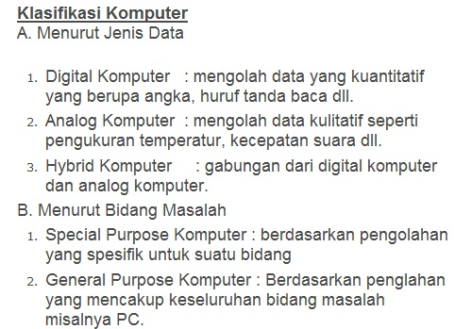
Kualifikasi Komputer

Slide 8
Kesalahan pada Komputer
Ganti ganti Pasangan (Virus)
Voltase
Faktor Kesengajaan

Slide 9
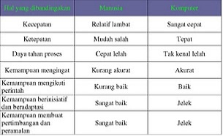
Perbandingan Manusia Dengan Komputer

